Slide 1


Slide 2

DASHBOARDS
Pesquisa e Inovação
ADS & CC
Giuliana Miniguiti
Guilherme Jesus
Notes:
Introdução a Git e Git Hub

Slide 3
Pontos chaves
Importantes para alcançar os objetivos de negócio.
Facilitar o entendimento das informações
Preciso organizar e segmentar as informações
1

Slide 4

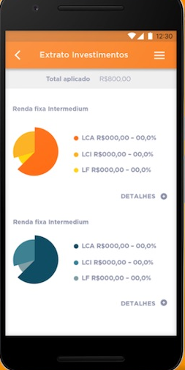

2
Notes:
Medição: apuração do valor (dado)
Métrica: relação entre as medições para analise (informação)
Indicadores: medição ou métrica permite avaliação (siginificado)

Slide 5
E... Gráficos
Qual a distribuição dos status dos pedidos?
4

Slide 6
E... Gráficos
4

Slide 7
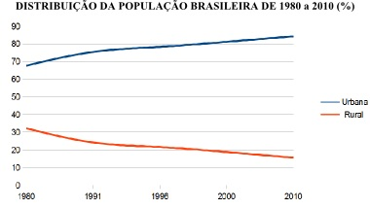
Gráficos
Gráficos em linhas
5

Slide 8
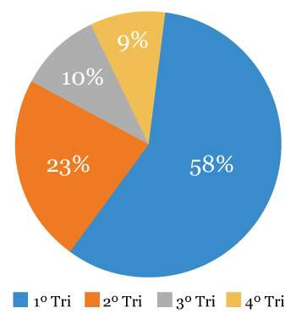
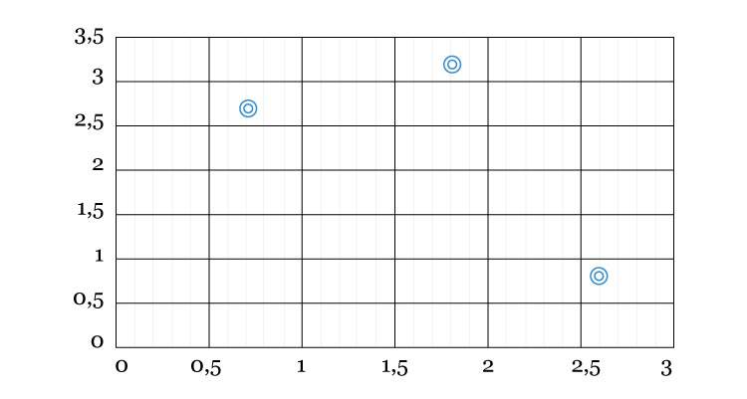
Gráficos
Pizza
Estatísticas e percentuais de um todo.
Dispersão
Destacam semelhanças entre valores.
5

Slide 9

guilherme.jesus@bandtec.com.br

